Slide 1
Tipos de Ruido
Aplicados a la herramienta de Matlab

Slide 2
Aplicación en Matlab
Para agregar ruido a la imagen de ingreso en Matlab se considera a la función imnoise.
Se detallan los siguientes tipos de Ruido:
  Ruido Gaussiano
  Ruido Poisson
  Ruido Sal & Pimienta (Salt&Pepper)
  Ruido Speckle

Slide 3
Ruido Gaussiano
En la herramienta didáctica se asume para la función de ruido Gaussiano que el valor predeterminado es cero ruido media m(µ) y con una v( de valor 0,01 de varianza, donde I es la imagen a la cual se va a añadir el ruido.
Se define ruido blanco como un proceso estocástico que presenta media nula, varianza constante y covarianza nula y si además la distribución es normal, se denomina Ruido Blanco Gaussiano.
Los comandos que se usan para invocar a la función son:

Slide 4
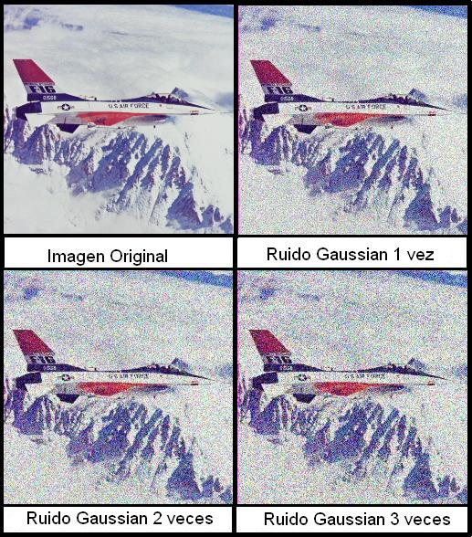
Ej. Ruido Gaussiano

Slide 5
Ruido Sal y Pimienta
Se define como ocurrencias aleatorias de pixeles completamente blancos y completamente negros. Añade el ruido a la imagen donde d es la densidad del ruido.
Se afecta aproximadamente a los d*num(I) pixeles. Y en la función se define por defecto un valor de d=0,05.

Slide 6
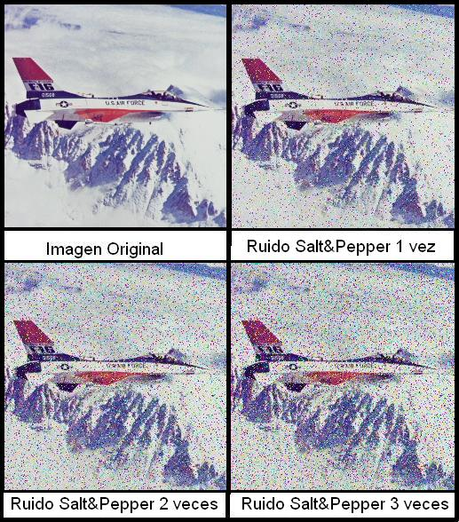
Ej. Ruido Sal y pimienta

Slide 7
Ruido Speckle
Se añade el ruido a la multiplicación de la imagen por medio de la siguiente ecuación:
Donde n es de distribución uniforme de ruido aleatorio con media y con varianza v. El valor determinado de v = 0,04. Estos valores se definen por defecto en Matlab.
La sintaxis para invocar a la función es:

Slide 8
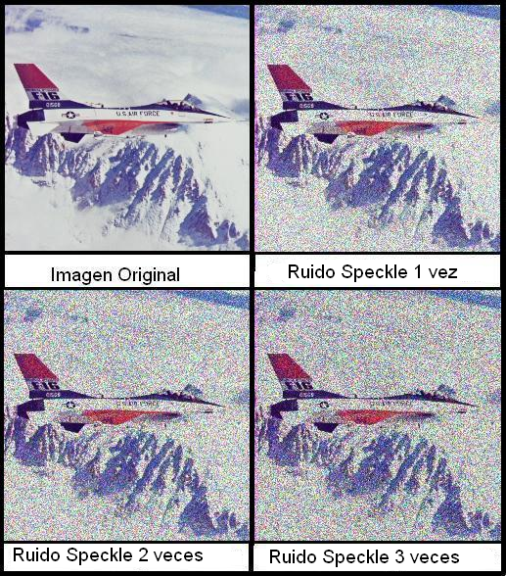
Ej. Ruido Speckle

